Slide 1




TỰ NHIÊN VÀ XÃ HỘI
LỚP 3
NĂM
GIỮ AN TOÀN
VÀ VỆ SINH Ở TRƯỜNG.

Slide 2



Tự nhiên và xã hội
KHỞI ĐỘNG
?

Slide 3






NHỔ CÀ RỐT

Slide 4




Con có dám thử không?
Được chứ. Nhưng để ta xem con ở trường có học hành đàng hoàng không thì ta mới cho.
Bác ơi ! Cháu đói lắm bác cho cháu củ cà rốt được không ạ ?
Dạ. Con đồng ý
Giờ ta sẽ cho con tự nhổ cà rốt.

Slide 5





Trường em thành lập vào năm nào?
A : 1960
B : 1970
C : 1989
D : 1990
A B C D

Slide 6

Trường em trải qua mấy người hiệu trưởng?
A : 3
B : 5
C : 6
D : 8
A B C D

Slide 7
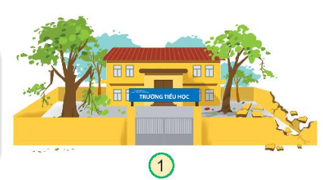

Tự nhiên và xã hội
Bài 7: Giữ an toàn và vệ sinh ở trường.
A. Hoạt động mở đầu
* Hình 1 cho em biết những vị trí nào không an toàn?
Notes:
7

Slide 8
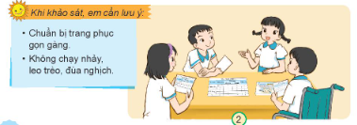
Thứ Ba ngày 17 tháng 10 năm 2023
Tự nhiên và xã hội
Bài 7: Giữ an toàn và vệ sinh ở trường.
B. Hoạt động thực hành
1.Chuẩn bị khảo sát về sự an toàn và vệ sinh trong khuôn viên trường học.
* Nhóm 1: Phòng học, khu vực xung quanh.
* Nhóm 2: Sân chơi, bãi tập, dụng cụ thể thao.
* Nhóm 3: Các khu vệ sinh.
* Thảo luận về nội dung khảo sát của nhóm và lập phiếu khảo sát theo gợi ý:

Slide 9
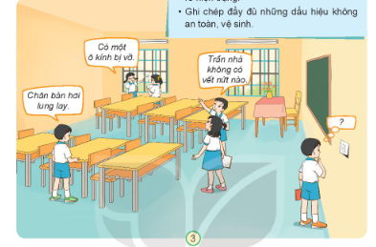
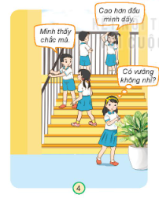
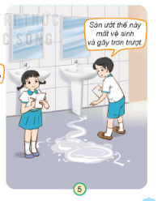
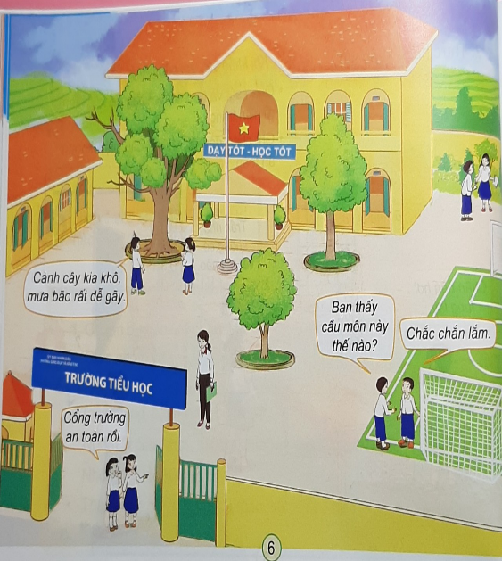
Tự nhiên và xã hội
Bài 7: Giữ an toàn và vệ sinh ở trường.
B. Hoạt động thực hành
2.Thực hành khảo sát
* Khi khảo sát, em cần lưu ý:
- Quan sát và trao đổi với bạn để xác định rõ hiện trạng.
- Ghi chép đầy đủ những dấu hiệu không an toàn, vệ sinh.
* Em hãy quan sát hình 3,4,5,6 hoàn thành khảo sát

Slide 10
Tự nhiên và xã hội
Bài 7: Giữ an toàn và vệ sinh ở trường.
B. Hoạt động thực hành
3. Thực hành khảo sát
* Hình 3:
+ Trong phòng học, các bạn thu thập những thông tin gì?
+ Trong phòng học, bàn ghế... có vệ sinh không?

Slide 11
Thứ Ba ngày 17 tháng 10 năm 2023
Tự nhiên và xã hội
Bài 7: Giữ an toàn và vệ sinh ở trường.
B. Hoạt động thực hành
* Hình 4:
+ Phát hiện độ cao của lan can có chắc chắn, an toàn không?
+ Các đồ vật ở lối đi nên sắp xếp ở đâu cho khỏi vướng?

Slide 12
Tự nhiên và xã hội
Bài 7: Giữ an toàn và vệ sinh ở trường.
B. Hoạt động thực hành
* Hình 5:
Khu vực vệ sinh ghi lại những gì em nhìn thấy và nêu những gì em thấy không an toàn

Slide 13
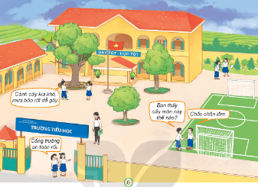
Tự nhiên và xã hội
Bài 7: Giữ an toàn và vệ sinh ở trường.
B. Hoạt động thực hành
* Hình 6:
Khu vực sân trường em thấy những đồ vật nào chưa đảm bảo an toàn, chưa vệ sinh và có ý kiến đề xuất gì với nhà trường?

Slide 14
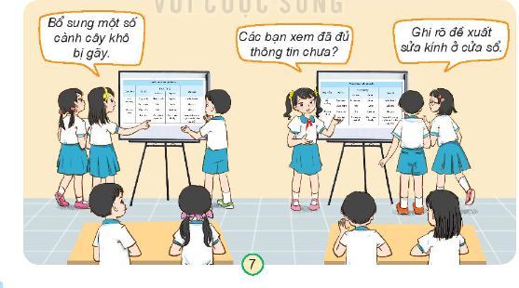
Tự nhiên và xã hội
Bài 7: Giữ an toàn và vệ sinh ở trường.
B. Hoạt động thực hành
3. Tổng hợp thông tin khảo sát
*Các nhóm bổ sung và hoàn thiện thông tin đã thu thập được
* Tổng hợp ý kiến cần đề xuất.

Slide 15
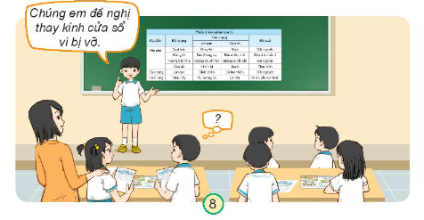
Tự nhiên và xã hội
Bài 7: Giữ an toàn và vệ sinh ở trường.
B. Hoạt động thực hành
4. Báo cáo kết quả khảo sát và đề xuất biện pháp để đảm bảo trường, lớp an toàn.

Slide 16
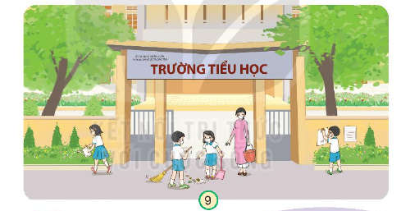
Tự nhiên và xã hội
Bài 7: Giữ an toàn và vệ sinh ở trường.
C. Hoạt động vận dụng
* Cùng các bạn làm vệ sinh trường học và khu vực xung quanh trường.

Slide 17

